Slide 1
The weibo2 for Android
汇报人：赵梓涵

Slide 2
汇报内容
1.负责的功能模块
2.效果演示
3.反思与总结

Slide 3
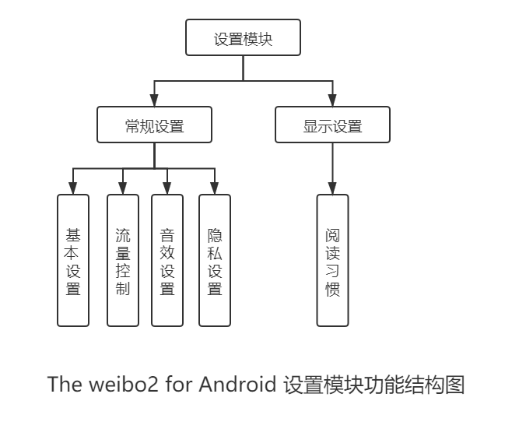
1.负责的功能模块

Slide 4
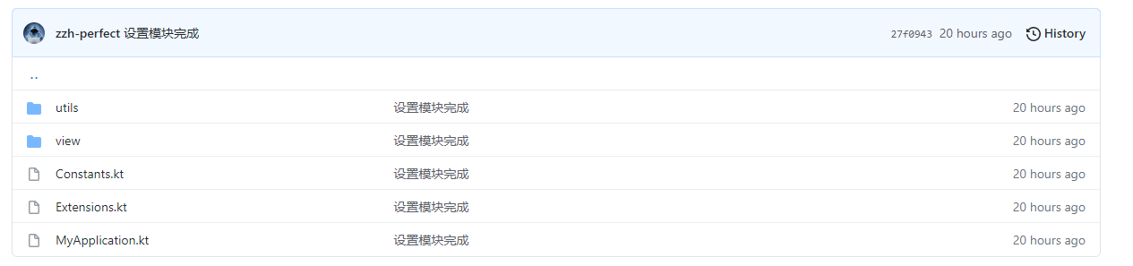
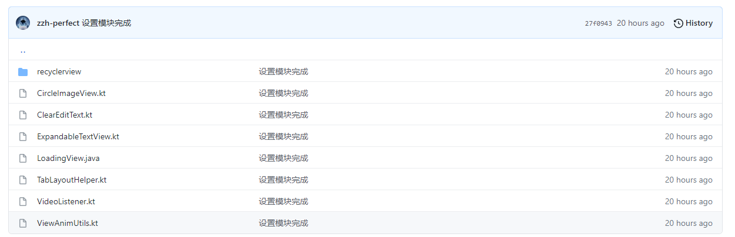
2.效果演示
在github上传代码截图，本次开发采用kotlin开发app项目，代码量：60KB

Slide 5
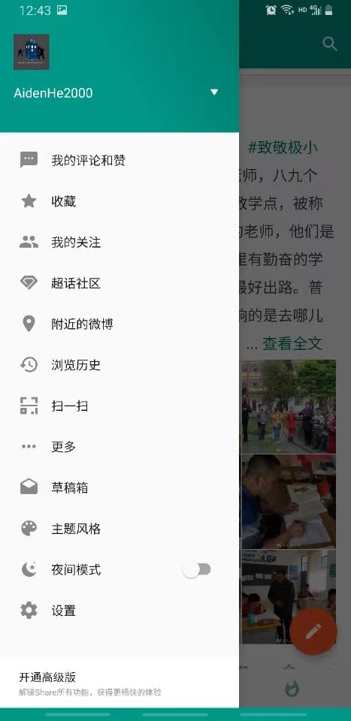
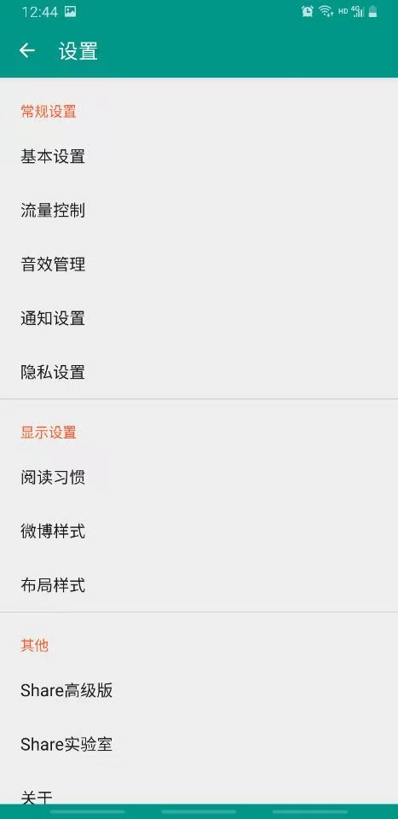
2.效果演示
设置详细界面
模块入口

Slide 6
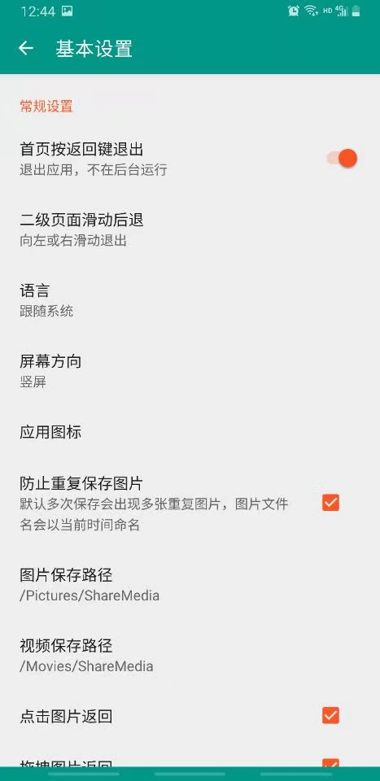
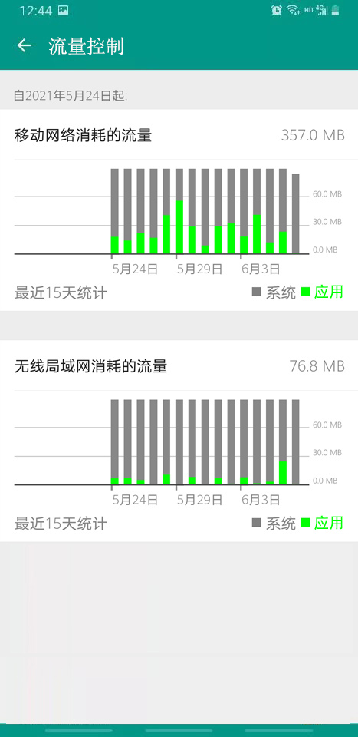
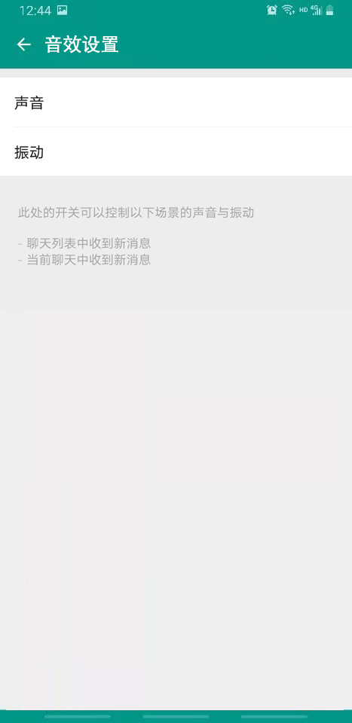
2.效果演示
基本设置
流量控制
音效设置

Slide 7
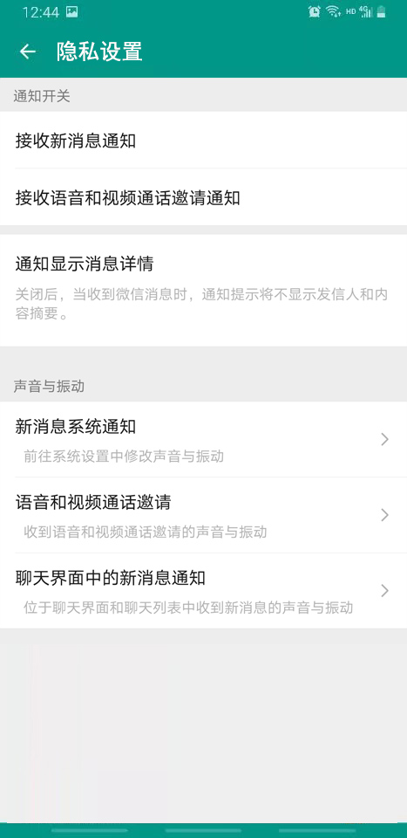
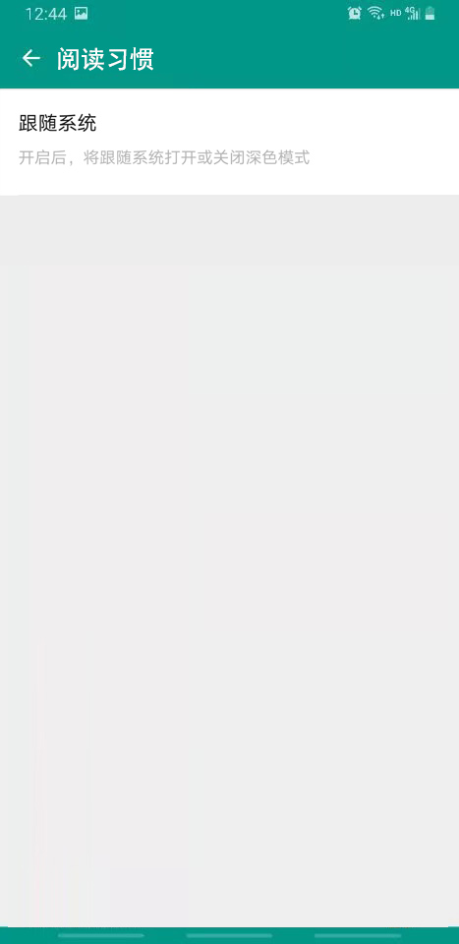
2.效果演示
隐私设置
阅读习惯

Slide 8
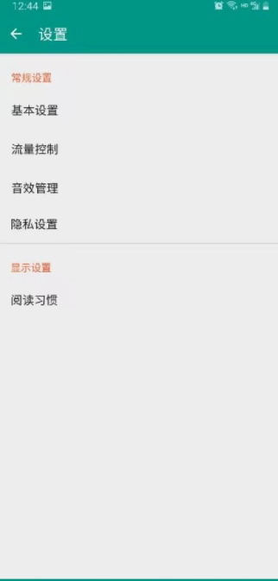
2.效果演示-视频演示效果

Slide 9
3.反思与总结
通过软件工程这门课程，完整得将我之前所学得知识结合起来，通过实践与协作开发，完成了一个成功的项目，这个收获是巨大的！
期间，在模块开发的过程中，遇到了很多问题，有时候一个小小的问题会将接下来的进度卡上2-3-天，但是这一次次的解决bug的收获是巨大的！
在实际开发中，具体遇到的问题如下：
1.自己负责模块与项目其他人的模块融合的过程出现冲突，彼此代码风格未统一，每个负责模块的需求需要在编码阶段进行前期调研，这使得开发时工程量大；
2.不同机器在运行及维护同一个项目的时候，往往出现配置上的小问题，这些小问题使得项目进度缓慢；
3.通过这门课程，将之前自己前端界面编程不美观的问题给补全了，同时也学会了kotlin开发APP的一些基本技能；
4.当项目的需求模糊的时候，如果不做好需求分析和设计阶段的准备，那么在开发的过程中，它的后期调整代价是巨大的；
5.团队协作 >> 一个人作战！

Slide 10
谢谢观看！

